Slide 1
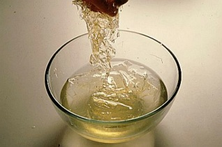
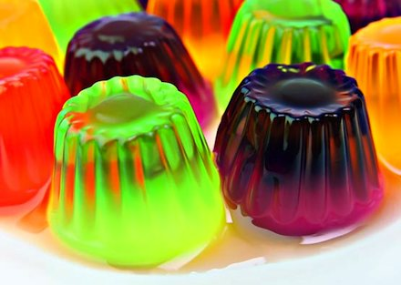
Растворы высокомолекулярных веществ (ВМВ)

Slide 2
План лекции
ВМВ. Определение. Классификация.
Общая характеристика ВМВ.
Особенности растворения ВМВ.
Изготовление растворов ВМВ в аптеке.

Slide 3
ВМВ. Определение. Классификация.
ВМВ – называются природные или синтетические вещества с молекулярной массой не ниже 10 000 (10 -15 ) тысяч до миллиона и более.
Структурной единицей растворов ВМВ являются макромолекулы или макроионы размером 1- 100 нм (10⁻⁷ – 10⁻⁹ м)
Это истинные растворы, термодинамические обратимые системы

Slide 4
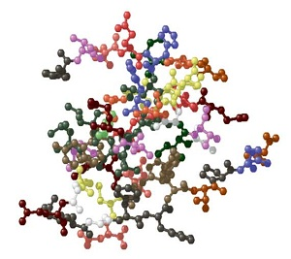
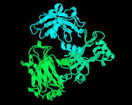
Макромоле́кула — молекула с высокой молекулярной массой, структура которой представляет собой многократные повторения звеньев, образованных (в действительности или мысленно) из молекул малой молекулярной массы. Число атомов, входящих в состав макромолекул, может быть очень большим (сотни тысяч и миллионы).

Slide 5
Классификация ВМВ
I. По источникам получения
Природные:
белки, в том числе ферменты (пепсин, трипсин и др.);
полисахариды (крахмал, целлюлоза)
Синтетические и полусинтетические:
поливинилпирролидон (ПВП);
поливиниловый спирт (ПВС);
метилцеллюлоза (МЦ);
натрий карбоксиметилцеллюлоза (NaKМЦ) и др.

Slide 6
II. По пространственной структуре
Линейные
(производные целлюлозы)
Разветвлённые
(амилопектин крахмала)
Сетчатые
(желатин)

Slide 7
III. По особенностям растворения
Ограниченно набухающие ВМВ
- структурированные ВМВ (желатин, крахмал, производные целлюлозы)
Неограниченно набухающие ВМВ – глобулярные белки (биополимеры –пепсин, трипсин и др.)

Slide 8
I V. По применению ВМВ
Лекарственные вещества
желатин –кровоостанавливающее средство;
пепсин - способствует перевариванию пищи
Вспомогательные вещества
стабилизаторы;
эмульгаторы;
пролонгаторы;
основы для мазей и суппозиториев и др.
Исходные материалы
для изготовления тары и укупорочных средств

Slide 9
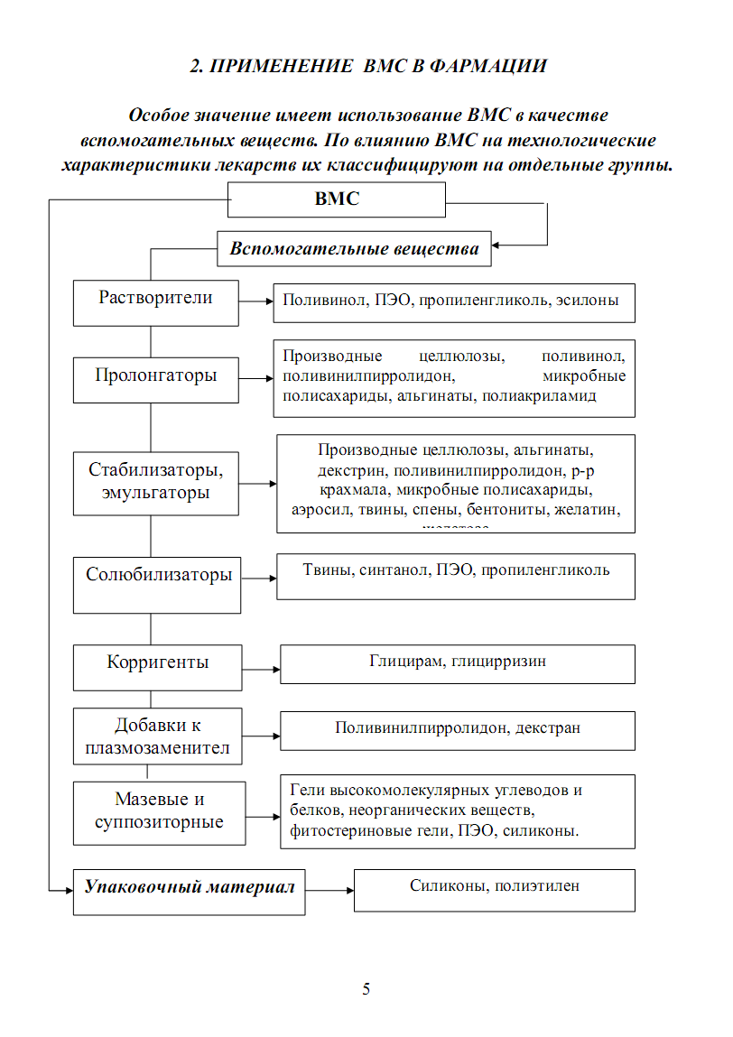

Slide 10
Общая характеристика ВМВ.
Свойства ВМВ
Нелетучи, не способны перегоняться, т.к. имеют большую М.м.
При повышении t размягчаются и не имеют определённой t плавления.
t разложения ВМВ ниже t кипения, поэтому ВМВ могут находиться только в конденсированном состоянии.
Чувствительны к воздействию внешних факторов: макромолекулы и макроионы легко разлагаются под воздействием кислорода воздуха и др. деструктирующих агентов
Свойства зависят не только от размера , но и формы макромолекул и макроионов

Slide 11
Свойства истинных растворов ВМВ как дисперсных систем.
Любую дисперсную систему можно охарактеризовать по следующей схеме:
Оптические свойства
Рассеяние света
Поглощение света
Отражение света
Молекулярно-кинетические свойства
Броуновское движение
Осмос
Диффузия
Диализ
Термодинамическая стабильность
Электро-кинетические свойства
Наличие двойного электрического слоя
Электрофорез

Slide 12
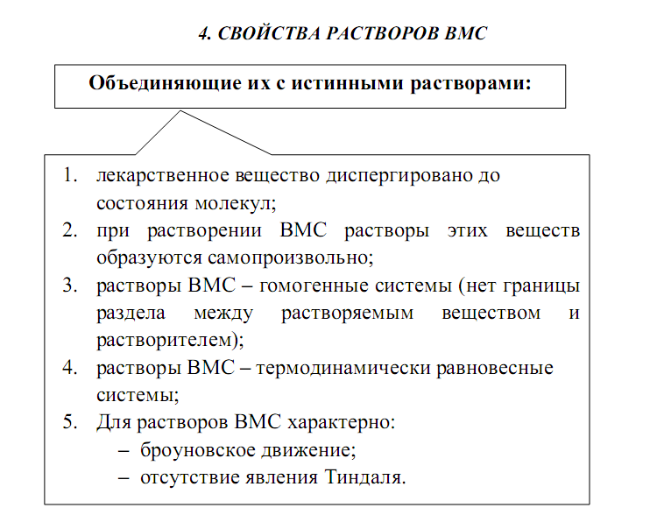

Slide 13
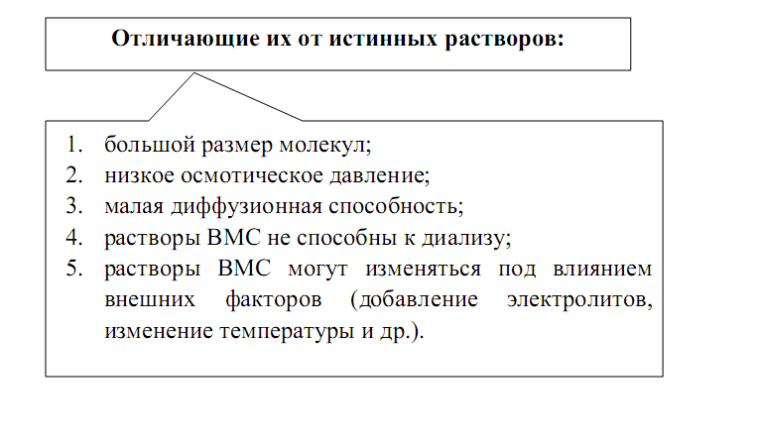
6. аномально большая вязкость (зависит от конц-ции ВМВ)

Slide 14
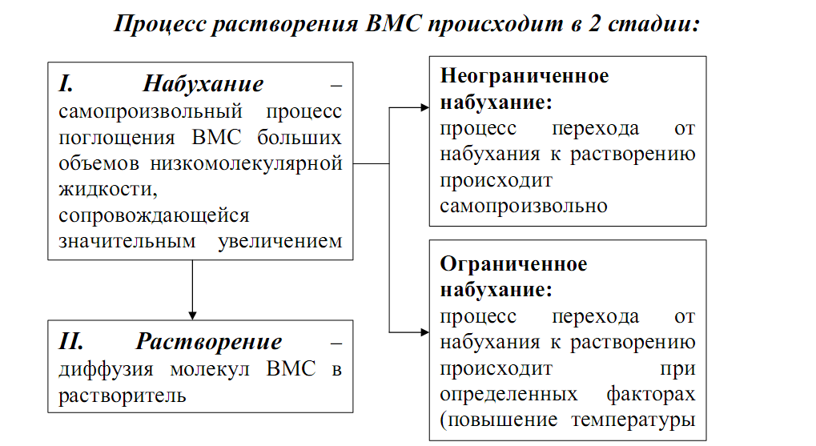
Особенности растворения ВМВ.
этапа
(2ст)
объёма (1000-1500%) и массы во времени

Slide 15
Набухание ВМВ -1 этап растворения
1 стадия
Сольватация (гидратация) макромолекул или макроионов в результате диффузии НМ растворителя (воды) в ВМВ.
2 стадия
Диффузия молекул растворителя (воды) вглубь ВМВ.
Это стадия характеризуется выделением тепла (теплота набухания Q) и упорядочием молекул растворителя(диполей воды) около полярных групп макро(молекул или ионов) ВМВ
Vнаб ВМВ Vвмв + V нм раст-ля
Это стадия сопровождается незначительным увеличением объёма
Vнаб ВМВ Vвмв + V нм раст-ля
Возрастает энтропия за счёт разрыхления сетчатой структуры ВМВ. Эту стадию можно рассматривать как чисто осмотический процесс.

Slide 16
НАБУХАНИЕ
Ограниченное
Энергии, выделившейся при сольватации недостаточно для разрыва межмолекулярных связей, происходит только увеличение объёма ВМВ.
Неограниченное
Энергии, выделившейся при сольватации достаточно для разрыва межмолекулярных связей, т.е. она больше энергии решётки и процесс набухания заканчивается полным растворением. Образуется однородная гомогенная система

Slide 17
Средняя гидратация по А.Г. Пасынскому
СООН 4 молекулы воды
ОН 3 молекулы воды
NH 2 молекулы воды
NH2 3 молекулы воды
Na⁺ 6 молекул воды
Желатин 500 молекулы воды
Этиловый спирт 2 молекулы воды

Slide 18
Набухание ВМС зависит от
Природы макромолекулы ВМВ и растворителя
Изодиаметрическая (сферическая)
Формы макромолекулы ВМВ
Пепсин, лидаза, ронидаза, трипсин, гемоглобин, гликоген и др. Практически не набухают(малая когезионная энергия)
Ассиметрическая (фибриллярная)
Желатин, целлюлоза и её эфиры. Очень сильно набухают и образуют высоковязкие растворы
«Возраста» или срока годности
Дисперсности ВМВ
Температуры
Влияния НМ электролитов

Slide 19
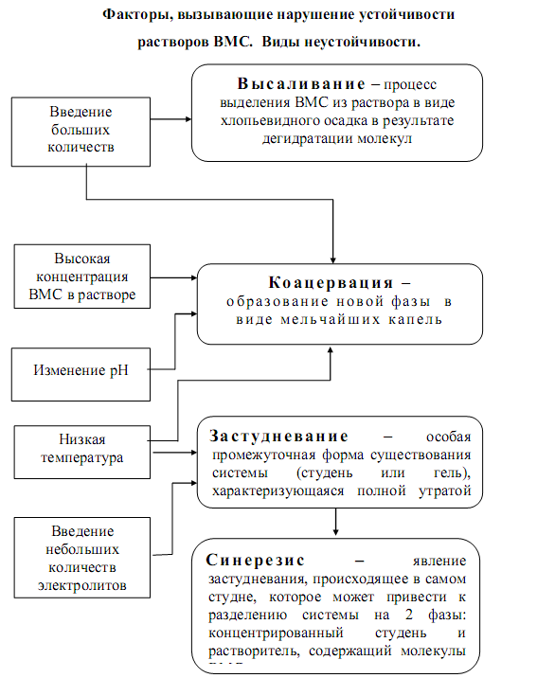
Один слой- концентрированный
р-р ВМВ в раство-ле (коацерват)
Второй слой- разбавленный р-р того же полимера
текучести
ВМВ

Slide 20
Неограниченно набухающие ВМВ (НН ВМВ)
Пепсин - протеолитический фермент, глобулярный белок, получаемый из слизистой оболочки желудка свиньи.
Применяют 2,3 и 4% растворы в сочетании с кислотой хлористоводородной. Активность пепсина при значении рН раствора – 1,8 -2,0. Легко инактивируется в сильно кислой среде.
Используют разведение разбавленной НСL (1:10) – для повышения точности дозирования.
Rp.: Sol. Pepsini 2% 100 ml
Acidi hydrochlorici
Sirupi simplicis ana 2 ml
Misce. Da. Signa. По 1 столовой ложке 3 раза в день.

Slide 21
Проверка доз.
Кислота НСL разведённая – сильнодействующие вещество.
V общ = 104 мл.
Количество приёмов:
104 : 15 = 7 (V столовой ложки равен 15 мл)
РД – 2: 7 = 0,29 мл (6 капель) ВРД = 2 мл (40 капель)
СД – 0,29 х 3 = 0,87 мл (18 капель) ВСД = 6 мл(120 капель)
Вывод: дозы не завышены.
РАСЧЁТЫ
V общ = 104 мл
С max = N/КУО = 3%/0,61 = 4,92% 2%
V HCL (1 : 10) = 2 мл х 10 = 20 мл
V H 2 O = 104 – 20 – 2 = 82 мл
Доп. откл. Пр. №305 от 16.10.97 г., прил. 2.5: + 3%
104 – 100%
Х - 3% х = 104 х 3: 100 = 3,1 мл

Slide 22
После изготовления микстуры оформляют лицевую сторону ППК
Дата. ППК к рецепту №1
Aquae purificatae 82 ml
Solutionis Acidi hydrochlorici (1 :10) 20 ml
Pepsini 2,0
Sirupi simplicis 2 ml
V общ = 104 ml
Подписи
Изготовление раствора пепсина - НН ВМВ
Растворение НН ВМВ практически ничем не отличается от растворения НМВ

Slide 23
ТС -1. Смешивание
В подставку отмеривают 82 мл воды очищенной, 20 мл раствора (1:10) кислоты хлористоводородной разведённой.
ТС -2. Растворение
В подкисленном растворе растворяют при перемешивании 2,0 пепсина
ТС -3. Фильтрование
Раствор пепсина фильтруют во флакон для отпуска через небольшой тампон ваты, промытый водой очищенной, или стеклянные фильтры № 1, 2. Растворы пепсина, во избежание адсорбции фермента !!! никогда не фильтруют через фильтровальную бумагу, которая в водной среде гидролизуется с образованием отрицательного заряда, а пепсин в кислой среде, как соединение амфотерное (за счёт наличия карбоксильных и аминогрупп аминокислот), заряжается положительно.
ТС -4. Смешивание
Непосредственно во флакон для отпуска после фильтрования пепсина отмеривают 2 мл сиропа сахарного.

Slide 24
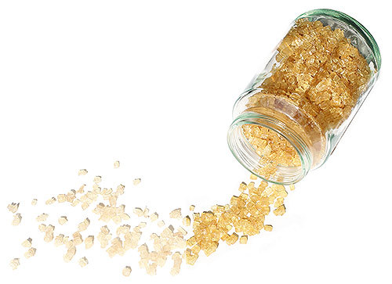
ТС -5. Упаковка с укупоркой
ТС -6. Оформление (маркировка)
Ограниченно набухающие ВМВ (ОН ВМВ)
Желатин – продукт частичного гидролиза коллагена, белок линейные молекулы которого образуют сетчатый каркас.
S
S
S

Slide 25
Применяют растворы желатина:
как кровоостанавливающее средство внутрь;
для инъекций;
в качестве основы для мазей и суппозиториев
Изготовление раствора желатина
Rp.: Solutionis Gelatinae 5% 100 ml
Da. Signa. По 1 столовой ложке через час.
Изготавливают в массо-объёмной концентрации
C max = 3%/0,75 = 4% 5% по прописи
V = 5,0 х 0,75 = 3,75 ml (Доп. откл. + 3% 3 мл)
V H 2 O = 100 – 3,75 = 96,25 мл ( 96 мл)

Slide 26
Gelatinae 5,0
Aquae purificatae 50 ml
Aquae purificatae 46, 25 ml (t C)
V общ = 100 ml
Подписи
Дата. ППК к рецепту №2
10 кратное кол-во воды по отношению к массе для набухания
Для растворения при нагревании
ТС -1 Растворение Набухание
Собственно растворение
Стадия набухания желатина протекает в течение 30 – 40 мин при комнатной t, затем переходит в стадию растворения при нагревании на водяной бане.
В выпарительной фарфоровой чашке желатин заливают 10- кратным количеством воды комнатной t (в зависимости от состава прописи объём воды может быть уменьшен, не менее 4- кратного) и оставляют для набухания в течение 30-40 мин. Затем добавляют остальной объём воды и нагревают на водяной бане при температуре 40 -50 С до полного растворения желатина.

Slide 27
ТС – 2. Фильтрование
Растворы ОН ВМВ в воде, фильтруют через двойной слой марли. Вязкость растворов желатина при охлаждении повышается, поэтому их, фильтруют тёплыми.
В тёплом виде фильтруют и другие вязкие растворы
После фильтрования, если необходимо (испарение воды при нагревании), объём раствора доводят водой до заданного объёма.
Желатин-глицериновые гели, как основы мазей.
Содержат:
от 1 до 3% желатина;
до 30% глицерина;
70 – 80% воды очищенной.
Изготавливают в концентрации по массе

Slide 28
В тарированной фарфоровой чашке желатин заливают водой и оставляют для набухания при комнатной температуре 45 – 60 мин.
К набухшему желатину добавляют глицерин и нагревают на водяной бане при температуре не выше 55 -60 С до получения прозрачного раствора вязкой консистенции.
Растворы ВМВ, изготавливаемые в концентрации по массе, фильтруют в предварительно взвешенный флакон (банку и др.)

Slide 29
Изготовление растворов крахмала - ОНВМВ
Крахмал – полисахарид, состоящий из:
амилопектина (разветвлённая структура) – 90-80%, не растворимого в воде, но набухающего в ней;
амилозы (линейная структура) – 10-20%, растворимой в воде.
Переплетаясь, молекулы образуют сетчатый каркас.
Если концентрация раствора крахмала не указана, для внутреннего применения и для клизм изготавливают
2% раствор в соответствии с прописью ГФ VII издания:
Крахмала 1 часть
Воды холодной 4 части
Воды горячей 45 частей
В концентрации по массе

Slide 30
Rp.: Solutionis Amyli 100,0
Chlorali hydrati
Natrii bromidi ana 2,0
Misce. Da. Signa. На две клизмы
Проверка доз.
Хлоралгидрат – сильнодействующее вещество
М общ. = 104,0 Количество приёмов -2
РД – 2,0 : 2 = 1,0 ВРД (2,0)
СД – 2,0 ВСД (6,0) Днз
Дата. ППК к рецепту №3
Amyli 2,0
Aquae purificatae frigide 8,0
Aquae purificatae ebulentis 85,0
Aquae purificatae 5,0
Chlorali hydrati 2,0
Natrii bromidi 2,0
М общ = 104,0 М флакона б/к =
Подписи
Р-р крахмала в подобных прописях выполняет функции ЛВ –обвалакивающее действие которого, снижает раздражающие свойства бромидов, хлоралгидрата и др.

Slide 31
При изготовлении растворов крахмала во взвешенной фарфоровой выпарительной чашке на небольшом огне (на металлической сетке) нагревают до кипения рассчитанное количество воды очищенной.
Выливают в нее изготовленную отдельно в воде очищенной комнатной температуры суспензию (взвесь) крахмала в соотношении 1 : 4.
Смесь вновь доводят до кипения и кипятят 1 – 2 мин. при постоянном помешивании (не перегревать, так как это приведёт к гидролизу крахмала и последующей деструкции!).
В случае необходимости (испарение воды при нагревании), добавляют воду очищенную до требуемой массы.
Входящие в состав раствора ЛВ (бромиды хлоралгидрат) способны высаливать ВМВ, поэтому их растворяют в минимальном количестве воды, взятом из общей массы раствора с учётом растворимости веществ, и добавляют к раствору крахмала.

Slide 32
В случае растворения – термолабильных веществ, (хлоралгидрат), их растворяют в остывшем растворе.
N.B! При повышенной температуре в присутствии других веществ, особенно электролитов, ускоряется процесс высаливания ВМВ.
Фильтрование растворов крахмала
Через двойной слой марли.
2% раствор после охлаждения
Растворы концентрации до 1% -через рыхлый тампон ваты промытый водой очищенной

Slide 33
Крахмал в качестве вспомогательного вещества
Для стабилизации эмульсий 10% раствор (гель):
Крахмала 5частей
Воды холодной 10 частей
Воды горячей 35 частей
Для стабилизации суспензий -5% раствор:
Крахмала 2,5части
Воды холодной 5 частей
Воды горячей 42,5части
В качестве склеивающего средства при изготовлении пилюль 7% раствор крахмала в глицерине:
Крахмала 7 частей
Глицерина 93 части
Воды очищенной 7 частей
М = 100,0
Малые количества крахмально-глицеринового геля (до 30,0) можно изготовить так:
Смешать крахмал в фарфоровой чашке сначала с водой, а затем с глицерином и нагревать при постоянном помешивании до образования прозрачного геля
Благодаря высокой концентрации глицерина, мази на крахмально-глицериновой основе не подвергаются микробной контаминации, но склонны к синерезису (расслоению) при хранении.

Slide 34
Изготовление растворов производных целлюлозы
Эфиры целлюлозы
Регенкур
Натрий карбоксиметилцеллюлоза 4-6% гели (NaКМЦ)
Сшитая форма NaКМЦ очищенной
Набухает в воде с образованием полупрозрачного геля. Не растворим в этаноле, эфире, хлороформе. Применяют в виде 5-10% гелей
Метилцеллюлоза
3-8% гели (МЦ)
МЦ заливают ½ воды очищенной нагревают до t 50-70 С.
Охлаждают до t комнатной, добавляют остальную воду и размешивают до полного растворения (лучше с помощью механической мешалки).
Если раствор нагреть до t
Более 50 С происходит синерезис. При охлаждении раствор
NaКМЦ заливают ½ воды очищенной, размешивают. Через 30-60 мин. добавляют остальную воду нагретую до 50-70 С, перемешивают до полного растворения

Slide 35
Изготовление растворов поливинилового спирта (ПВС)
Поливиниловый спирт – ПВС растворим в воде и глицерине при нагревании. Водные растворы ПВС обладают высокой вязкостью. Для изготовления мазей можно применять в концентрации до 15%
ТС -1. Растворение
Навеску ПВС заливают холодной водой, оставляют для набухания на сутки, затем нагревают на водяной бане при t 80-90 С периодически помешивая до полного растворения.

Slide 36
Изготовление растворов аммонийной соли редкосшитого сополимера акриловой кислоты с аллиловым эфиром пентаэритрита (NH4 САКАПа)
ТУ 2219-005-29053342-97 – редкосшитый акриловый сополимер – «Ареспол».
Применение «Ареспола»:
для получения структурированных гелей для мазей;
для стабилизации дисперсных систем.
NH4 САКАПа – набухает и растворяется в воде, этаноле
и ряде др. гидрофильных растворителей. В качестве основы
для мазей применяют водные 2% гели в смеси с ПЭО-400 (20% - 60%)
ТС -1 Растворение
Порошок ВМВ тонким слоем насыпают на поверхность рассчитанного количества воды очищенной и оставляют для набухания в течении часа. Затем перемешивают с помощью механической мешалки со скоростью 100 об/мин. До получения гомогенно раствора

Slide 37
ТС – Упаковка и оформление
Растворы, упаковывают во флаконы с учётом объёма (массы) раствора и свойств входящих ингредиентов, их светочувствительности.
Снабжают основной этикеткой «Внутреннее» или «Наружное»; предупредительной этикеткой «Сохранять в прохладном месте»
Для растворов желатина концентрации 3% и более необходима дополнительная надпись «Перед употреблением подогреть»

